Slide 1

AMADEUS - Middleware

Slide 2
Roteiro
O que é JMX?
Por que usar JMX?
Middleware e JMX
Definições
Contexto atual
Cronograma

Slide 3
O que é JMX?
Java Management Extensions (JMX) é um framework que auxilia o gerenciamento e o monitoramento de diferentes módulos de uma determinada aplicação.

Slide 4
Por que usar JMX?
Propõe a diminuição do custo associado a criação de soluções específicas de gerenciamento de software;
Definindo uma arquitetura genérica para auxiliar tal gerenciamento;
Multi-plataforma (J2SE, J2ME, J2EE);
Compatível com WebServices;
Maioria dos middlewares atuais estão aderindo a arquitetura proposta pelo JMX.

Slide 5
Middleware e JMX
O middleware é um exemplo de framework que necessita de um gerenciamento mais específico.
JMX diminui a complexidade inerente ao desenvolvimento de middleware.
Possibilitando a integração de novos componentes e/ou serviços com maior facilidade.

Slide 6
Middleware e JMX
Definições:
MBean:
Objeto gerenciado que representa um recurso;
Nível de instrumentação:
Responsável por tornar os recursos gerenciáveis;
Nível de agente:
Responsável por tornar tais recursos visíveis;
Nível de distribuição:
Responsável por permitir acesso remoto aos recursos.

Slide 7
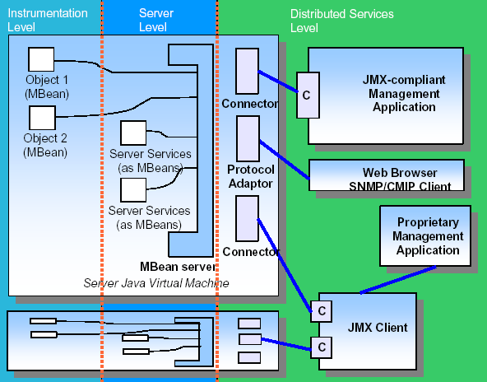
Middleware e JMX

Slide 8
Visão Geral
Middleware
MBean Server
Conector
QoS
Conector
Confiável
Conector
Ponto-a-Ponto
Conector
Multicast
Conector
Seguro
Conector
Pub/Sub
Conector
Sincrono
Conector
Assíncrono
Conector
Web
Componente
Criptografia
Componente
Fila
Componente
Compressão
Componente
Fila Persistente
Configurador
UDP
HTTP
TCP

Slide 9
Contexto Atual
Finalizando a fase de estudos de padrões de projeto e de JMX;
Iniciando o desenvolvimento do middleware, pelos MBeans do TCP, UDP, HTTP e Fila (Bufferização);

Slide 10
Cronograma
Acabar a implementação dos MBeans básicos (TCP, UDP, HTTP, Fila) em 2 semanas;
Fazer testes e integrar com o PlattusServer

Slide 11
Dúvidas?

